Slide 1
KOMUNIKASI ORGANISASI

Slide 2
Tujuan Instruksional
Setelah belajar Komunikasi Organisasi diharapkan mampu untuk
Menjelaskan pengertian organisasi dan komunikasi di dalam berorganisasi
Menjelaskan faktor-faktor penentu keefektivan komunikasi organisasi
Menjelaskan komunikasi bisnis, hambatan, dan cara mengatasinya.
Menjelaskan publik organisasi dan tertarik menerapkan komunikasi publik secara tepat.

Slide 3
Pengertian Organisasi
Organisasi adalah suatu kumpulan individu yang,
Bersama-sama menjadi suatu sistem
Melalui suatu hierarkhi jabatan dan pembagian kerja
Untuk berusaha mencapai tujuan-tujuan tertentu
Dalam organisasi terdapat :
Pembagian secara sistematis dari fungsi-fungsi,
Tugas-tugas dan tanggungjawab di antara anggota- anggota suatu kumpulan individu atau suatu tim.
Pembagian kerja dalam suatu mekanisme atau struktur yang memungkinkan semua orang bekerjasama secara efektif

Slide 4
Tujuan Berorganisasi
Setiap orang merasakan perlunya hidup berkelompok dan berorganisasi, karena
sifat manusia itu sebagai makhluk sosial
selalu membutuhkan orang lain
membutuhkan dan mendambakan kehidupan bersama (gregariousness).
Tujuan kehidupan berorganisasi terwujud apa bila komunikasi organisasi efektif, karena
melibatkan orang-orang lain yang beragam kepentingan

Slide 5
Proses Organisasi
Meliputi hal-hal sebagai berikut (DeVito, 1996) :
membagi pekerjaan yang harus dilakukan orang-orang, yang sesuai tugas dan tanggungjawabnya;
membentuk susunan jabatan-jabatan dan peranan-peranan yang sesuai dengan kebutuhan untuk mencapai tujuan organisasi;
membentuk sistem kekuasaan dan status yang formal; dan
membentuk suatu struktur untuk komunikasi- komunikasi internal maupun eksternal

Slide 6
Pengertian
Komunisasi Organisasi adalah komunikasi yang terkait dengan kehidupan orang-orang dalam berorganisasi
Komunikasi dilaksanakan dalam rangka:
mencapai tujuan-tujuan organisasi dan
tujuan-tujuan individu dalam berorganisasi.

Slide 7
Difinisi komunikasi organisasi
Proses komunikasi dalam suatu organisasi, dimana ada jenjang kepangkatan dan pembagian tugas, untuk mencapai tujuan bersama

Slide 8
Kenapa Belajar Komunikasi Organisasi?
Fungsi eksekutif organisasi yang utama adalah mengembangkan dan memelihara sistem komunikasi organisasi
Kualitas utama yang dicari pada lulusan:
Ketrampilan komunikasi lisan dan tertulis (83.5%)
Kemampuan kepemimpinan (79.7%)
Kemampuan analitis (75.3%)
Kemampuan bekerja dalam tim (71.4%)
Kemampuan menangani perubahan yang cepat (65.9%)
Rasa sosial, profesional, dan tanggungjawab etis (64.3%)
Manajemen keuangan (46.7 %).

Slide 9
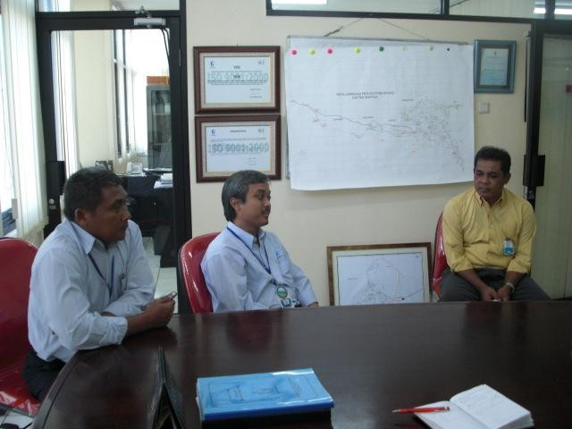
Mungkinkah terjadi Komunikasi Organisasi pada peristiwa yang terekam dalam Gambar tsb?
Adakah terjadi Komunikasi bisnis? Dimanakah hal itu terungkap?

Slide 10
Manakah
Komunikasi Organisasi vs Komunikasi Bisnis

Slide 11
Kenapa komunikasi efektif sangat penting bagi para manajer?
Dengan komunikasi organisasi manajer mengelola proses untuk:
− mengefektifkan fungsi-fungsi manajemen dalam perencanaan, pengorganisasian, pengarahan dan pengawasan.
Melalui komunikasi organisasilah para manajer mencurahkan sebagian waktu mereka untuk:
mempengaruhi karyawan
agar mampu bekerja optimal mencapai tujuan- tujuan organisasi

Slide 12
Faktor yang menentukan efektifitas komunikasi organisasi (Lesikar, 1997)
Saluran komunikasi formal
Jaringan komunikasi formal
Jaringan komunikasi informal (selentingan)
Struktur wewenang organisasi,
Perbedaan kekuasaan dan kedudukan menentukan siapa, apa (isi) dan bagaimana (ketepatan) berkomunikasi
Spesialisasi jabatan, dan
Penguasaan informasi

Slide 13
Saluran Komunikasi Organisasi
Saluran melekat dalam struktur formal maupun informal.
Struktur formal mengacu pada aturan yang jelas dan tegas berfungsi untuk mengontrol dan mengendalikan para pimpinan unit di bawahnya
Struktur informal merupakan interaksi dan hubungan di antara para individu tertentu dalam organisasi perusahaan di luar struktur formal,
– yang terbentuk atas kebutuhan manusiawi mereka dan mempertahankan mereka sebagai satu kesatuan.

Slide 14
Hambatan komunikasi organisasional terkait struktur organisasi, yaitu :
Tingkat Hierarkhi cenderung menimbulkan masalah ketepatan komunikasi;
Ketepatan cenderung berkurang bila melalui rantai perintah,
Wewenang manajerial yang kurang jelas dapat membuat manajer sulit mengambil keputusan,
Atasan yang sulit menerima berbagai masalah, kondisi, dan hasil pelaksanaan tugas bawahan

Slide 15
Hambatan Komunikasi terkait Spesialisasi
Perbedaan fungsi, kepentingan dan istilah-istilah pekerjaan dapat menyebabkan mereka hidup dalam dunia yang berbeda sehingga sulit memahami perasaan dan mendorong terjadi kesalahan-kesalahan

Slide 16
Hambatan komunikasi yang terkait penguasaan informasi
Sifatnya antar pribadi, a.l:
Persepsi selektif,
Status dan kedudukan yang berbeda antar komunikator/komunikan,
Keadaan membela diri (orang cenderung otomatis defensif terhadap atasannya),
Pendengaran lemah, atau
Terjadinya ketidak tepatan penggunaan bahasa menimbulkan beda persepsi.

Slide 17
Komunikasi Bisnis
Komunikasi Bisnis adalah suatu proses
menghasilkan, mengalihkan, menyampaikan, dan menerima pesan-pesan
dalam lingkungan bisnis
untuk mempengaruhi perilaku orang-orang, baik di dalam maupun di luar organisasi
dalam upaya mencapai tujuan-tujuan organisasi
(Curtis, Floyd dan Winsor, 1992).

Slide 18
Perilaku yang dipengaruhi melalui komunikasi bisnis tsb dapat meliputi :
perubahan tingkat mengetahuan, persepsi
Sikap, minat (keputusan)
Tindakan/ketrampilan
Para pelanggan, klien, kolega, penyelia, anggota dan pimpinan

Slide 19
Hambatan komunikasi organisasi dalam kehidupan bisnis
Bersifat personal
perbedaan persepsi dan bahasa;
adanya masalah terkait dengan pendengaran;
munculnya gangguan emosional;
perbedaan budaya;
gangguan fisik
Bersifat organisasional
kelebihan beban informasi dan pesan yang bersaing;
penyaringan yang tidak tepat; dan
iklim komunikasi yang tertutup atau tidak memadai

Slide 20
Cara atasi hambatan komunikasi dalam organisasi
memelihara iklim organisasi terbuka;
kurangi tingkatan hierarkhi organisasi
mempermudah umpan balik;
memegang teguh etika berkomunikasi;
memahami komunikasi antar orang yang berbeda budaya;
memperkuat empati;
menggunakan teknologi yang bijak,
menciptakan dan memproses pesan secara efektif dan efisien.

Slide 21
Komunikasi Publik Organisasi
Komunikasi Organisasi yang berfungsi
menumbuhkan semangat kebersamaan (solidaritas)
mempengaruhi orang-orang
memberi informasi
mendidik dan
menghibur
mencapai tujuan organisasi.

Slide 22
Publik Organisasi
Publik organisasi adalah orang-orang yang mempunyai keterikatan dan pendirian serta pandangan yang sama terhadap suatu masalah sosial organisasi (public opinion).

Slide 23
Ada dua macam publik organisasi:
Publik intern adalah publik yang menjadi bagian dari suatu badan/ organisasi itu sendiri. Misalnya:
karyawan, pejabat pengambil keputusan dan para pemegang saham.
Publik ektern adalah “orang luar” (masyarakat umum) yang perlu mendapat informasi demi tumbuhnya goodwill dari mereka

Slide 24
Komunikasi publik berdasarkan hubungan :
Hubungan yang memungkinkan (Enabling Linkage)
Hubungan yang fungsional (Functional Linkage)
Hubungan yang normatif (Normative Linkage)
Hubungan yang menyebar (Diffused Linkage)

Slide 25
Komunikasi Publik Organisasi
Public Relations (PR) adalah kegiatan komunikasi,
yang bersifat timbal-balik (two-way traffic)
dengan ciri terciptanya feedback
merupakan prinsip pokok PR.
Humas cenderung merupakan komunikasi searah dari manajemen organisasi ke publik

Slide 26



